Slide 1
Учебный проект по РПМ: «S.T.E.L.L.A.G.E.»
Выполнили: Анисимов В. А., Голубева Е. С., Гришенцов А. Ю., Теребунская П. С.

Slide 2
Демонстрация итогов
Изначальное ТЗ:
- Система, считывающая штрих-код, управляющая светодиодами, визуализирующая расположение ячейки, соответствующей QR-коду
- Вывод сообщения об ошибке: не найдена ячейка, переполнение стеллажа
- Хранение информации о соответствии QR-кода и ячейки в БД

Slide 3
Итого реализовано
Итоговая система:
- Система, считывающая штрих-код, управляющая светодиодами, визуализирующая расположение ячейки, соответствующей QR-коду
- Вывод сообщения об ошибке: не найдена ячейка, отсутствие соединения с платформой, отсутствие команд на вход в течение долгого времени, отсутствие ввода данных в течение долгого времени
- Хранение информации о соответствии расшифрованного QR-кода и ячейки в БД

Slide 4
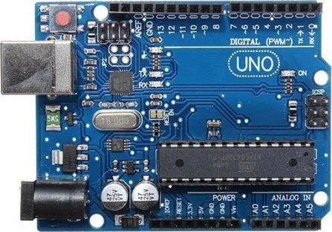
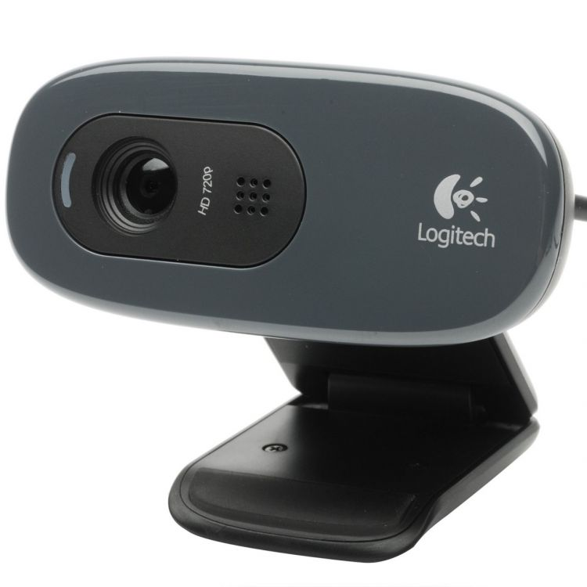
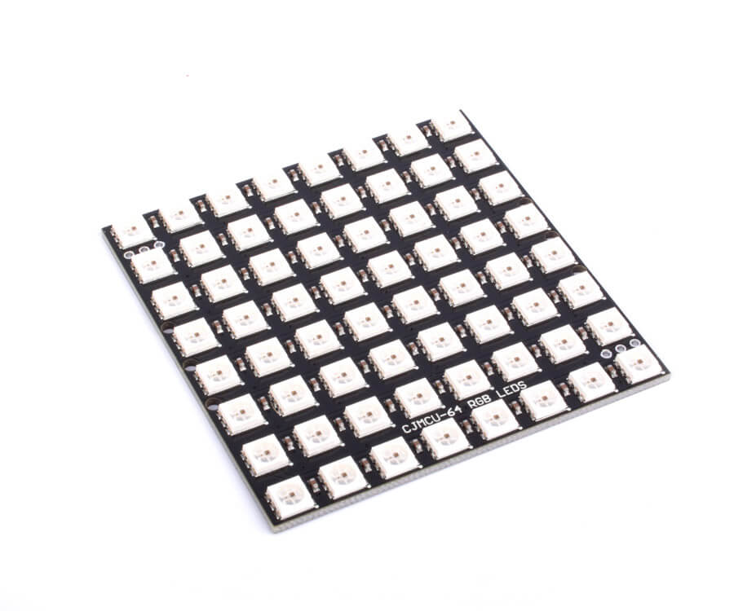
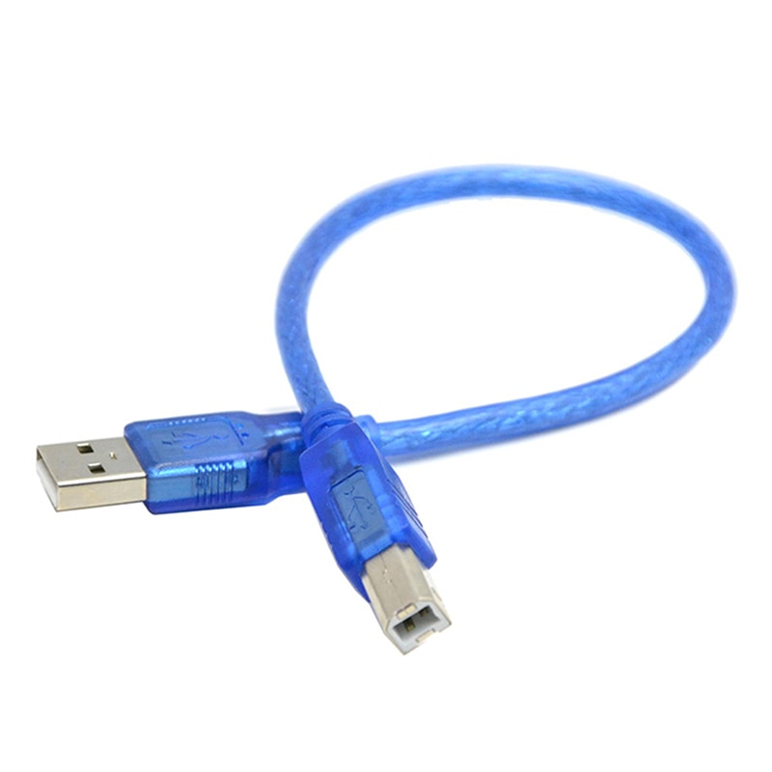
Использованные компоненты
Плата Arduino uno
Веб-камера Logitech HD Webcam C270
Светодиодная панель Cjmcu 8*8
Кабель Type A на Type B

Slide 5




Использованные инструменты
APACHE SERVER
MYSQL DB
PYTHON
ADRUINO C++

Slide 6
Использованные библиотеки
FastLED
Opencv
Pyzbar
Mysql connector

Slide 7
Пример кода для подключения к ардуино
# Задаём стандартный флаг "Отсутствие соединения« flag = 2
# Создаём список всех возможных портов ports = ['COM%s' % (i + 1) for i in range(256)]
# Пытаемся подключится ко всем по очереди for port in ports: # Обработка исключений try: arduino = serial.Serial(port, 9600, timeout=1) print("\nWelcome to STELLAGE!\n") # Выставляем флаг 0 для входа в цикл flag = 0 iterations = 0 # Включаем первую камеру cap = cv2.VideoCapture(1, cv2.CAP_DSHOW) except serial.SerialException as e: if e.errno == 13: raise e pass except OSError: pass

Slide 8
Пример кода для подключения к ардуино
# Задаём стандартный флаг "Отсутствие соединения« flag = 2
# Создаём список всех возможных портов ports = ['COM%s' % (i + 1) for i in range(256)]
# Пытаемся подключится ко всем по очереди for port in ports: # Обработка исключений try: arduino = serial.Serial(port, 9600, timeout=1) print("\nWelcome to STELLAGE!\n") # Выставляем флаг 0 для входа в цикл flag = 0 iterations = 0 # Включаем первую камеру cap = cv2.VideoCapture(1, cv2.CAP_DSHOW) except serial.SerialException as e: if e.errno == 13: raise e pass except OSError: pass

Slide 9
Пример кода для подключения web-камеры
# Задаём стандартный флаг "Отсутствие соединения« flag = 2
# Создаём список всех возможных портов ports = ['COM%s' % (i + 1) for i in range(256)]
# Пытаемся подключится ко всем по очереди for port in ports: # Обработка исключений try: arduino = serial.Serial('COM14', 9600, timeout=1) print("\nWelcome to STELLAGE!\n") # Выставляем флаг 0 для входа в цикл flag = 0 iterations = 0 # Включаем первую камеру cap = cv2.VideoCapture(1, cv2.CAP_DSHOW) except serial.SerialException as e: if e.errno == 13: raise e pass except OSError: pass

Slide 10
Пример кода для работы с камерой и снимками
while flag == 0: # Делаем снимок ret, frame = cap.read() # Расшифровываем снимок output = pyzbar.decode(frame) if output: data = output[0].data if data.decode("utf-8") == 'START’: print("\nLet's begin!\n") # Задаём второй флаг для зацикливания flag_two = 0 # Задаём стандартный SQL запрос # для выбора соответствия из таблицы query_select = 'SELECT led FROM word_to_led WHERE word = «’ while flag_two < 200: # Делаем снимок ret, frame = cap.read() # Расшифровываем снимок output = pyzbar.decode(frame)

Slide 11
Пример кода для работы с камерой и снимками
while flag == 0: # Делаем снимок ret, frame = cap.read() # Расшифровываем снимок output = pyzbar.decode(frame) if output: data = output[0].data if data.decode("utf-8") == 'START’: print("\nLet's begin!\n") # Задаём второй флаг для зацикливания flag_two = 0 # Задаём стандартный SQL запрос # для выбора соответствия из таблицы query_select = 'SELECT led FROM word_to_led WHERE word = «’ while flag_two < 200: # Делаем снимок ret, frame = cap.read() # Расшифровываем снимок output = pyzbar.decode(frame)

Slide 12
Пример кода для работы с камерой и снимками
while flag == 0: # Делаем снимок ret, frame = cap.read() # Расшифровываем снимок output = pyzbar.decode(frame) if output: data = output[0].data if data.decode("utf-8") == 'START’: print("\nLet's begin!\n") # Задаём второй флаг для зацикливания flag_two = 0 # Задаём стандартный SQL запрос # для выбора соответствия из таблицы query_select = 'SELECT led FROM word_to_led WHERE word = «’ while flag_two < 200: # Делаем снимок ret, frame = cap.read() # Расшифровываем снимок output = pyzbar.decode(frame)

Slide 13
Пример кода для подключения к бд MYSQL
if output: data = output[0].data print(data.decode("utf-8")) decoded = data.decode("utf-8") # Обработка ошибок try: # Создание соединение с базой данных with connect( host="localhost", user="root", password="", database="cpp_led_control", ) as connection

Slide 14
Пример кода для подключения к бд MYSQL
if output: data = output[0].data print(data.decode("utf-8")) decoded = data.decode("utf-8") # Обработка ошибок try: # Создание соединение с базой данных with connect( host="localhost", user="root", password="", database="cpp_led_control", ) as connection

Slide 15
Пример кода для работы с Sql-запросом и обработки результата
query_select = 'SELECT led FROM word_to_led WHERE word = «’
…
with connect( host="localhost", user="root", password="", database="cpp_led_control", ) as connection: # Генерируем запрос на основе # расшифрованного QR-кода true_query = query_select + decoded + '";’ with connection.cursor() as cursor: # Выполняем сгенерированный SQL-запрос cursor.execute(true_query) # Проверяем, получили ли мы соответствие if cursor.fetchall(): cursor.execute(true_query) ((message,),) = cursor.fetchall()

Slide 16
Пример кода для работы с Sql-запросом и обработки результата
query_select = 'SELECT led FROM word_to_led WHERE word = «’
…
with connect( host="localhost", user="root", password="", database="cpp_led_control", ) as connection: # Генерируем запрос на основе # расшифрованного QR-кода true_query = query_select + decoded + '";’ with connection.cursor() as cursor: # Выполняем сгенерированный SQL-запрос cursor.execute(true_query) # Проверяем, получили ли мы соответствие if cursor.fetchall(): cursor.execute(true_query) ((message,),) = cursor.fetchall()

Slide 17
Пример кода для передачи данных в ардуино
((message,),) = cursor.fetchall() # Перекодируем полученное соответствие # в байты для передачи b = message.encode('utf-8’) # Передаём запрос на вывод в Ардуино arduino.write(b)

Slide 18
Пример кода для вывода различных сообщений об ошибке/состоянии
if flag == 3: # Закрываем соединение с Ардуино arduino.close() # Отключаем камеру cap.release() print("There was no input:") print("\tProcess self destructed") if flag == 2: print("Seems like there was no connection:") print("\tTry to reconnect the Arduino") if flag == 1: arduino.close() print("This is the end")

Slide 19
Пример кода для инициализации функций setup и fadeall в ардуино
#include <FastLED.h> #define NUM_LEDS 64 #define DATA_PIN 7
char s;
CRGB leds[NUM_LEDS];
void setup() { Serial.begin(9600); Serial.println("resetting"); LEDS.addLeds<WS2812, DATA_PIN, RGB>(leds, NUM_LEDS); LEDS.setBrightness(84); }
void fadeall() { for (int i = 0; i < NUM_LEDS; i++) { leds[i].nscale8(250); } }

Slide 20
Пример кода для инициализации функций setup и fadeall в ардуино
#include <FastLED.h> #define NUM_LEDS 64 #define DATA_PIN 7
char s;
CRGB leds[NUM_LEDS];
void setup() { Serial.begin(9600); Serial.println("resetting"); LEDS.addLeds<WS2812, DATA_PIN, RGB>(leds, NUM_LEDS); LEDS.setBrightness(84); }
void fadeall() { for (int i = 0; i < NUM_LEDS; i++) { leds[i].nscale8(250); } }

Slide 21
Пример кода для приёма данных в ардуино
void loop() { if (Serial.available() > 0) { static uint8_t hue = 0; s = Serial.read();

Slide 22
Пример кода для управления LED-панелью
if (s == ‘LEFT’) { for (int i = 0; i < NUM_LEDS; i++) { leds[i] = CHSV(hue++, 255, 255); FastLED.show(); fadeall(); delay(10); } }

Slide 23
Пример кода для управления LED-панелью
if (s == ‘???') { static uint8_t hue = 0; for (int i = 0; i < 150; i++) { fadeall(); }
leds[?] = CHSV(?, 255, 255); leds[?] = CHSV(?, 255, 255);
leds[?] = CHSV(?, 255, 255); leds[?] = CHSV(?, 255, 255);
FastLED.show(); delay(10);
}

Slide 24
Пример кода для управления LED-панелью
if (s == ‘???') { static uint8_t hue = 0; for (int i = 0; i < 150; i++) { fadeall(); }
leds[?] = CHSV(?, 255, 255); leds[?] = CHSV(?, 255, 255);
leds[?] = CHSV(?, 255, 255); leds[?] = CHSV(?, 255, 255);
FastLED.show(); delay(10);
}

Slide 25
Пример кода для управления LED-панелью
if (s == ‘???') { static uint8_t hue = 0; for (int i = 0; i < 150; i++) { fadeall(); }
leds[?] = CHSV(?, 255, 255); leds[?] = CHSV(?, 255, 255);
leds[?] = CHSV(?, 255, 255); leds[?] = CHSV(?, 255, 255);
FastLED.show(); delay(10);
}

Slide 26



Примеры QR-кодов
STart
stop
16

Slide 27
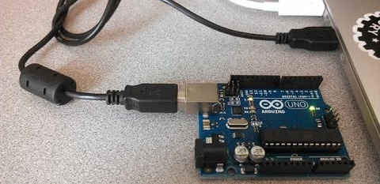
ПОдключение
Подключение LED-светодиодов или ленты производится к плате Arduino, которая, в свою очередь, подключается через порт на самой плате и USB-порт на компьютере.
Пример подключения:

Slide 28
Реализованный ПЛАН РАБОТЫ
1
Выбор LED-ленты
Выбор чипсета
3
Выбор библиотеки, отталкиваясь от предыдущих
2
4
5
Написание кода соответственно разработанному принципу работы
Интеграция LED-ленты и кода в проект

Slide 29
S t E L L A G E
Self
Tracking
Electronic
Lovely
Local
And apparently
Gorgeous
EDU

Slide 30
ссылки
OpenCV library HTTPS://OPENCV.ORG/
Fastled library https://github.com/FastLED/FastLED
ARDUINO https://www.arduino.cc/

Slide 31
Спасибо за внимание

